Slide 1

Проект PyGame
Автор проекта:
Михайлов Матвей

Slide 2

Основная идея
Создать игру от первого лица с имитацией 3-х мерного пространства посредством использования метода ray casting.
Суть игры проста:
Вы в лабиринте, и вам надо найти несколько ключей для того чтобы покинуть его, так же в игре есть(скоро будут) различные бонусы и пасхалки.
В игре всего 5 уровней, с разным уровнем сложности соответственно, так же планирую добавить возможность пользователю создавать собственные уровни.

Slide 3
Реализация
В игре довольно привычное управление, как в обычных шутерах от первого лица(движение вперед осуществляется в сторону куда вы смотрите).
Скоро будет реализована интерактивная часть игры с возможность взаимодействия с предметами на карте.
Из интересного в игре есть счетчик FPS(кадры в секунду) который отображает FPS в игре в реальном времени.
Так же из интересного, после прохождения уровня вам будет доступна миникарта этого уровня при следующих прохождениях.

Slide 4
Описание технологий
Основной технологией(методом) является ray casting - бросание лучей — один из методов рендеринга в компьютерной графике, при котором сцена строится на основе замеров пересечения лучей с визуализируемой поверхностью.
Для запуска на данный момент требуется только библиотека PyGame

Slide 5
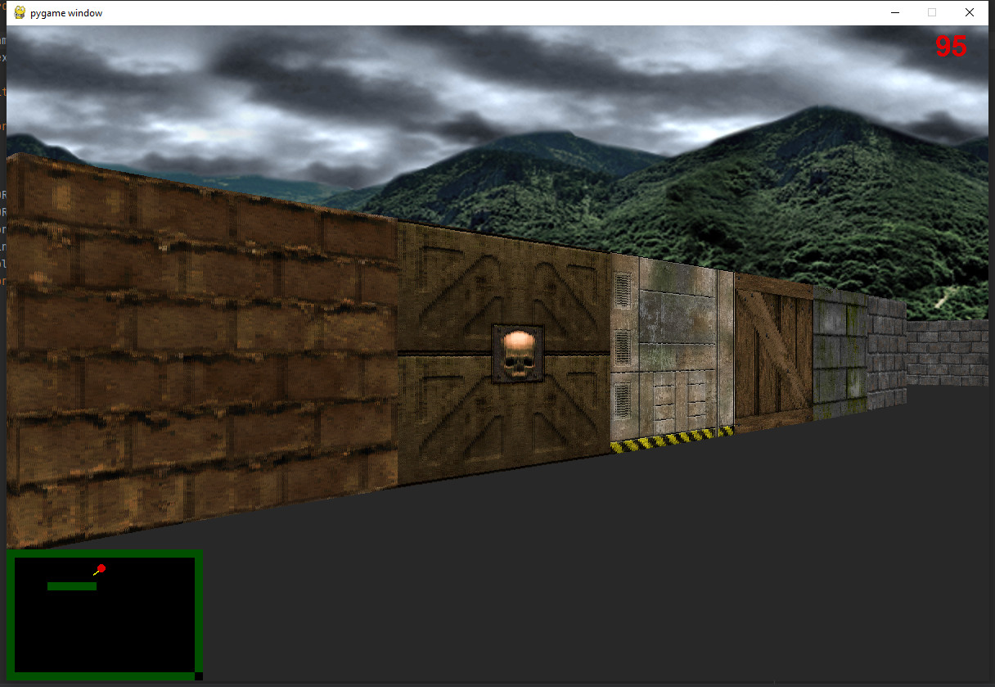
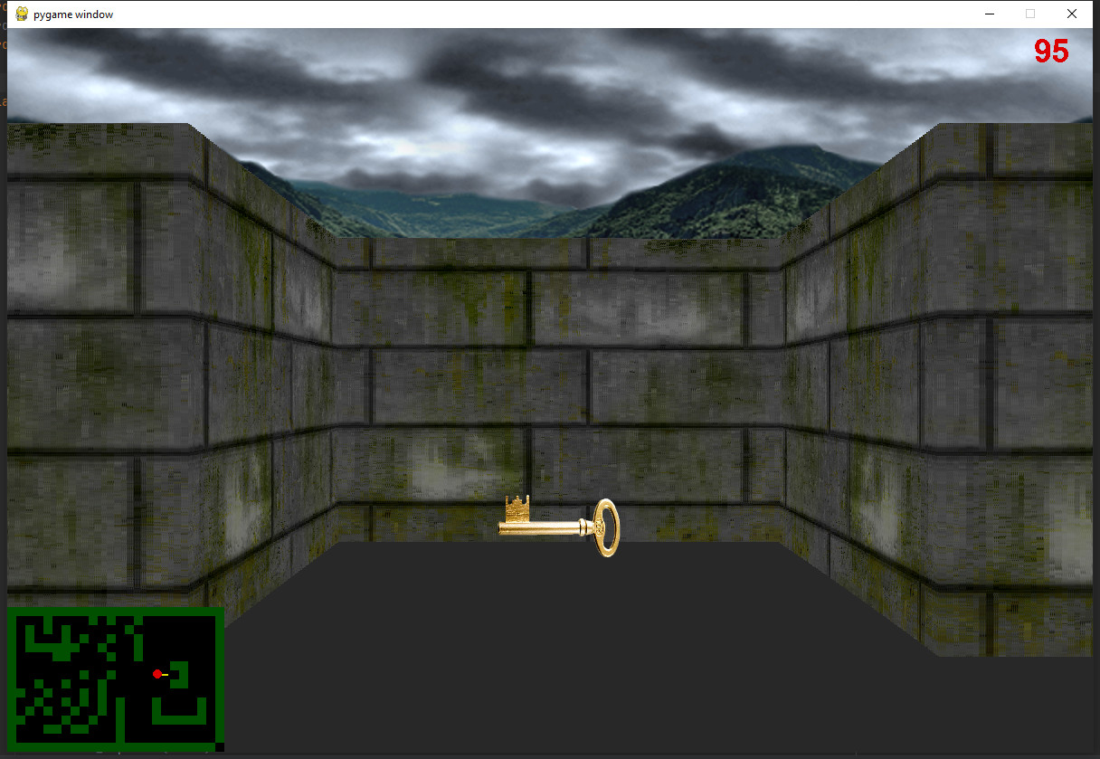
Скриншоты

